Slide 1
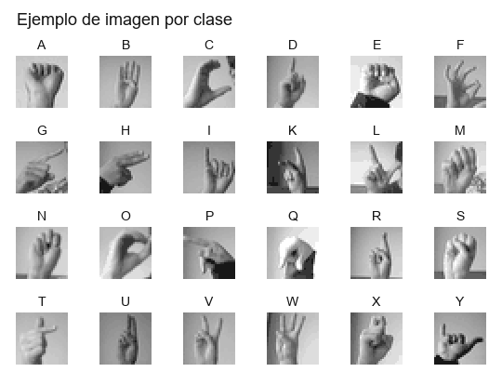
Sign Language
MNIST
Clasificación con MLP
Reconocimiento de 24 letras
estáticas de ASL
Gonzalo, Jenaro y Jason
TLY1102
Notes:
Gonzalo. 30 segundos.
Proponemos un caso educativo de reconocimiento de letras. No es un traductor completo de lengua de señas ni un sistema validado con cámara. El éxito se evalúa con accuracy, F1 macro y análisis de errores; no solo con el resultado de entrenamiento.
Fuente: https://github.com/gonzalocastillo1483-art/sign-language-mnist-mlp/blob/389909513ca2c3d29162d832fbbe74b70308a271/images/gonzalo_sample_grid.png

Slide 2
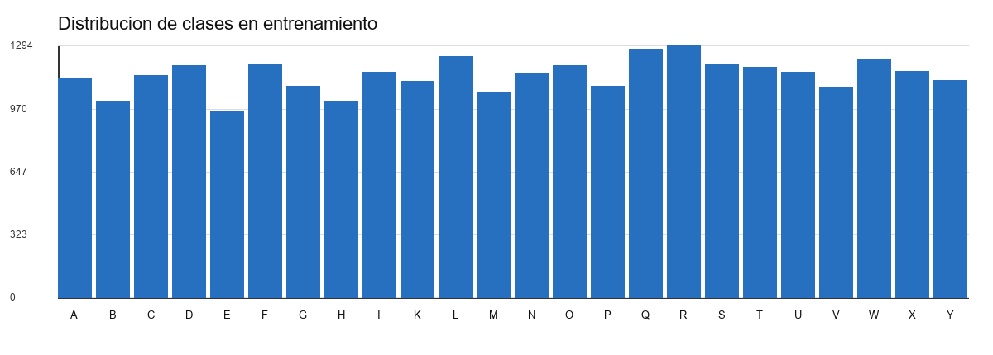
El dataset Sign Language MNIST
28 × 28 píxeles
27.455 imágenes
7.172 imágenes
Escala de grises
Entrenamiento oficial
Test oficial
24 clases: A–I y K–Y. J y Z requieren movimiento y no están incluidas.
2 / 10
Notes:
Gonzalo. Tiempo sugerido: 60 segundos.
Cada fila contiene una etiqueta y 784 valores de píxeles. J y Z requieren movimiento y no están representadas en este conjunto estático. Las clases de entrenamiento tienen cantidades relativamente similares, aunque no idénticas. Esto no demuestra que cubramos todas las condiciones reales de captura.
Fuentes:
https://github.com/gonzalocastillo1483-art/sign-language-mnist-mlp/blob/389909513ca2c3d29162d832fbbe74b70308a271/README.md
https://github.com/gonzalocastillo1483-art/sign-language-mnist-mlp/blob/389909513ca2c3d29162d832fbbe74b70308a271/images/gonzalo_class_distribution.png

Slide 3
Preparación y separación de los datos
Normalización: píxel / 255
Valores entre 0 y 1. Entrada de 784 píxeles.
Etiquetas consecutivas y one-hot para 24 clases.
Conjunto | Ejemplos | Función
Entrenamiento | 21.964 | Ajustar los pesos
Validación | 5.491 | Elegir la configuración
Test | 7.172 | Evaluar el modelo elegido
La validación sale del entrenamiento oficial. El test queda separado.
3 / 10
Notes:
Gonzalo. Tiempo sugerido: 90 segundos.
El flujo conecta comprensión del problema y datos, preparación, modelado y evaluación. La partición de validación sale del entrenamiento oficial; el test se conserva para la evaluación final. Normalizar evita trabajar con escalas de 0 a 255. Se remapean las etiquetas originales, que tienen huecos, a 24 índices consecutivos. Entrenamiento ajusta pesos; validación permite elegir configuración; test estima desempeño después de elegirla. No elegimos el modelo mirando el test.
Fuentes:
https://github.com/gonzalocastillo1483-art/sign-language-mnist-mlp/blob/389909513ca2c3d29162d832fbbe74b70308a271/reports/gonzalo_preprocessing_summary.md
https://github.com/gonzalocastillo1483-art/sign-language-mnist-mlp/blob/389909513ca2c3d29162d832fbbe74b70308a271/notebooks/02_sign_language_mnist_mlp_jenaro.ipynb

Slide 4
Arquitectura de una red Fully Connected
Entrada | Capas ocultas | Salida
784 valores | Dense con ReLU | 24 neuronas
Píxeles normalizados | Suma ponderada + sesgo | Softmax
ReLU permite aprender relaciones no lineales
Cada capa combina las salidas de la anterior.
Softmax entrega una distribución sobre las 24 letras.
Las configuraciones cambian el número de capas y neuronas ocultas.
4 / 10
Notes:
Jenaro. Tiempo sugerido: 60 segundos.
Una neurona calcula una suma ponderada más un sesgo y aplica una activación. ReLU permite aprender relaciones no lineales. Softmax entrega valores que suman uno; elegimos la clase con el mayor valor. Eso no garantiza que la confianza esté calibrada. Al vectorizar se conservan los píxeles, pero una red Dense no incorpora explícitamente la vecindad espacial como una convolución.
Fuentes:
https://github.com/gonzalocastillo1483-art/sign-language-mnist-mlp/blob/389909513ca2c3d29162d832fbbe74b70308a271/src/sign_mlp/model.py
https://github.com/gonzalocastillo1483-art/sign-language-mnist-mlp/blob/389909513ca2c3d29162d832fbbe74b70308a271/reports/jenaro_modelo_entrenamiento.md

Slide 5
Protocolo de entrenamiento
Decisión | Configuración
Pérdida | Categorical crossentropy
Optimizador | Adam, learning rate 0,001
Entrenamiento | 20 épocas, batch de 128
Reproducibilidad | Semilla 42, mismas particiones
La retropropagación calcula gradientes.
Adam usa esos gradientes para actualizar los pesos.
5 / 10
Notes:
Jenaro. Tiempo sugerido: 60 segundos.
La pérdida mide qué tan desacertada es la distribución predicha respecto de la etiqueta. La retropropagación calcula gradientes y Adam los usa para actualizar los pesos. Una época recorre el conjunto de entrenamiento; el batch agrupa 128 ejemplos por actualización. Mantuvimos el mismo protocolo y particiones para comparar tres tamaños de MLP. No se usó dropout en estas configuraciones. Las métricas corresponden a la época 20.
Fuentes:
https://github.com/gonzalocastillo1483-art/sign-language-mnist-mlp/blob/389909513ca2c3d29162d832fbbe74b70308a271/reports/jenaro_entrenamiento.json

Slide 6
Comparación de tres tamaños de red
Modelo | Capas ocultas | Parámetros | Accuracy validación | F1 macro validación
A | 32 | 25.912 | 65,60% | 0,6556
B | 128 / 64 | 110.296 | 97,80% | 0,9790
C | 512 / 256 / 128 | 569.240 | 100,00% | 1,0000
Elegimos C por su F1 macro de validación.
B usa alrededor de cinco veces menos parámetros que C.
6 / 10
Notes:
Jenaro. Tiempo sugerido: 60 segundos.
El criterio fue mayor F1 macro; los desempates consideran menor pérdida y luego menos parámetros. B obtiene un resultado cercano con aproximadamente cinco veces menos parámetros que C. Eso plantea un costo de complejidad, pero no demuestra que B sea mejor en test porque aquí no lo comparamos en ese conjunto. A rinde menos bajo este presupuesto de entrenamiento.
Fuentes:
https://github.com/gonzalocastillo1483-art/sign-language-mnist-mlp/blob/389909513ca2c3d29162d832fbbe74b70308a271/reports/jenaro_comparacion_validacion.csv

Slide 7
Evolución de la validación
A todavía mejora al llegar a 20 épocas.
Las curvas favorecen a B y C. El test aporta una evaluación independiente.
7 / 10
Notes:
Jenaro. Tiempo sugerido: 60 segundos.
Loss y accuracy describen aspectos distintos. No observamos una subida sostenida de la pérdida de validación que permita afirmar sobreajuste a partir de estas curvas solamente. Como A todavía mejora al final, no podemos atribuir todo su resultado a pocas neuronas: también podría requerir más entrenamiento. La selección de C está justificada por validación, pero el test nos dirá cuánto se sostiene.
Fuentes:
https://github.com/gonzalocastillo1483-art/sign-language-mnist-mlp/blob/389909513ca2c3d29162d832fbbe74b70308a271/reports/jenaro_historial_A_pequena.csv
https://github.com/gonzalocastillo1483-art/sign-language-mnist-mlp/blob/389909513ca2c3d29162d832fbbe74b70308a271/reports/jenaro_historial_B_mediana.csv
https://github.com/gonzalocastillo1483-art/sign-language-mnist-mlp/blob/389909513ca2c3d29162d832fbbe74b70308a271/reports/jenaro_historial_C_grande.csv

Slide 8
La validación fue optimista frente al test
79,71%
Accuracy en test
0,7760
F1 macro en test
Brecha: 20,29 puntos porcentuales sobre 7.172 imágenes de test.
8 / 10
Notes:
Jason. Tiempo sugerido: 60 segundos.
El test contiene 7.172 imágenes. Precision macro es 0,7783, recall macro 0,7859 y pérdida 1,0483. Accuracy resume aciertos totales; F1 macro promedia por clase y da el mismo peso a cada una. El 100% de validación sí es un resultado medido, pero no garantiza generalización. La brecha muestra una limitación al evaluar imágenes del test; no prueba por sí sola memorización ni una causa específica.
Fuentes:
https://github.com/gonzalocastillo1483-art/sign-language-mnist-mlp/blob/389909513ca2c3d29162d832fbbe74b70308a271/reports/jenaro_integracion_test.json
https://github.com/gonzalocastillo1483-art/sign-language-mnist-mlp/blob/389909513ca2c3d29162d832fbbe74b70308a271/reports/jenaro_comparacion_validacion.csv

Slide 9
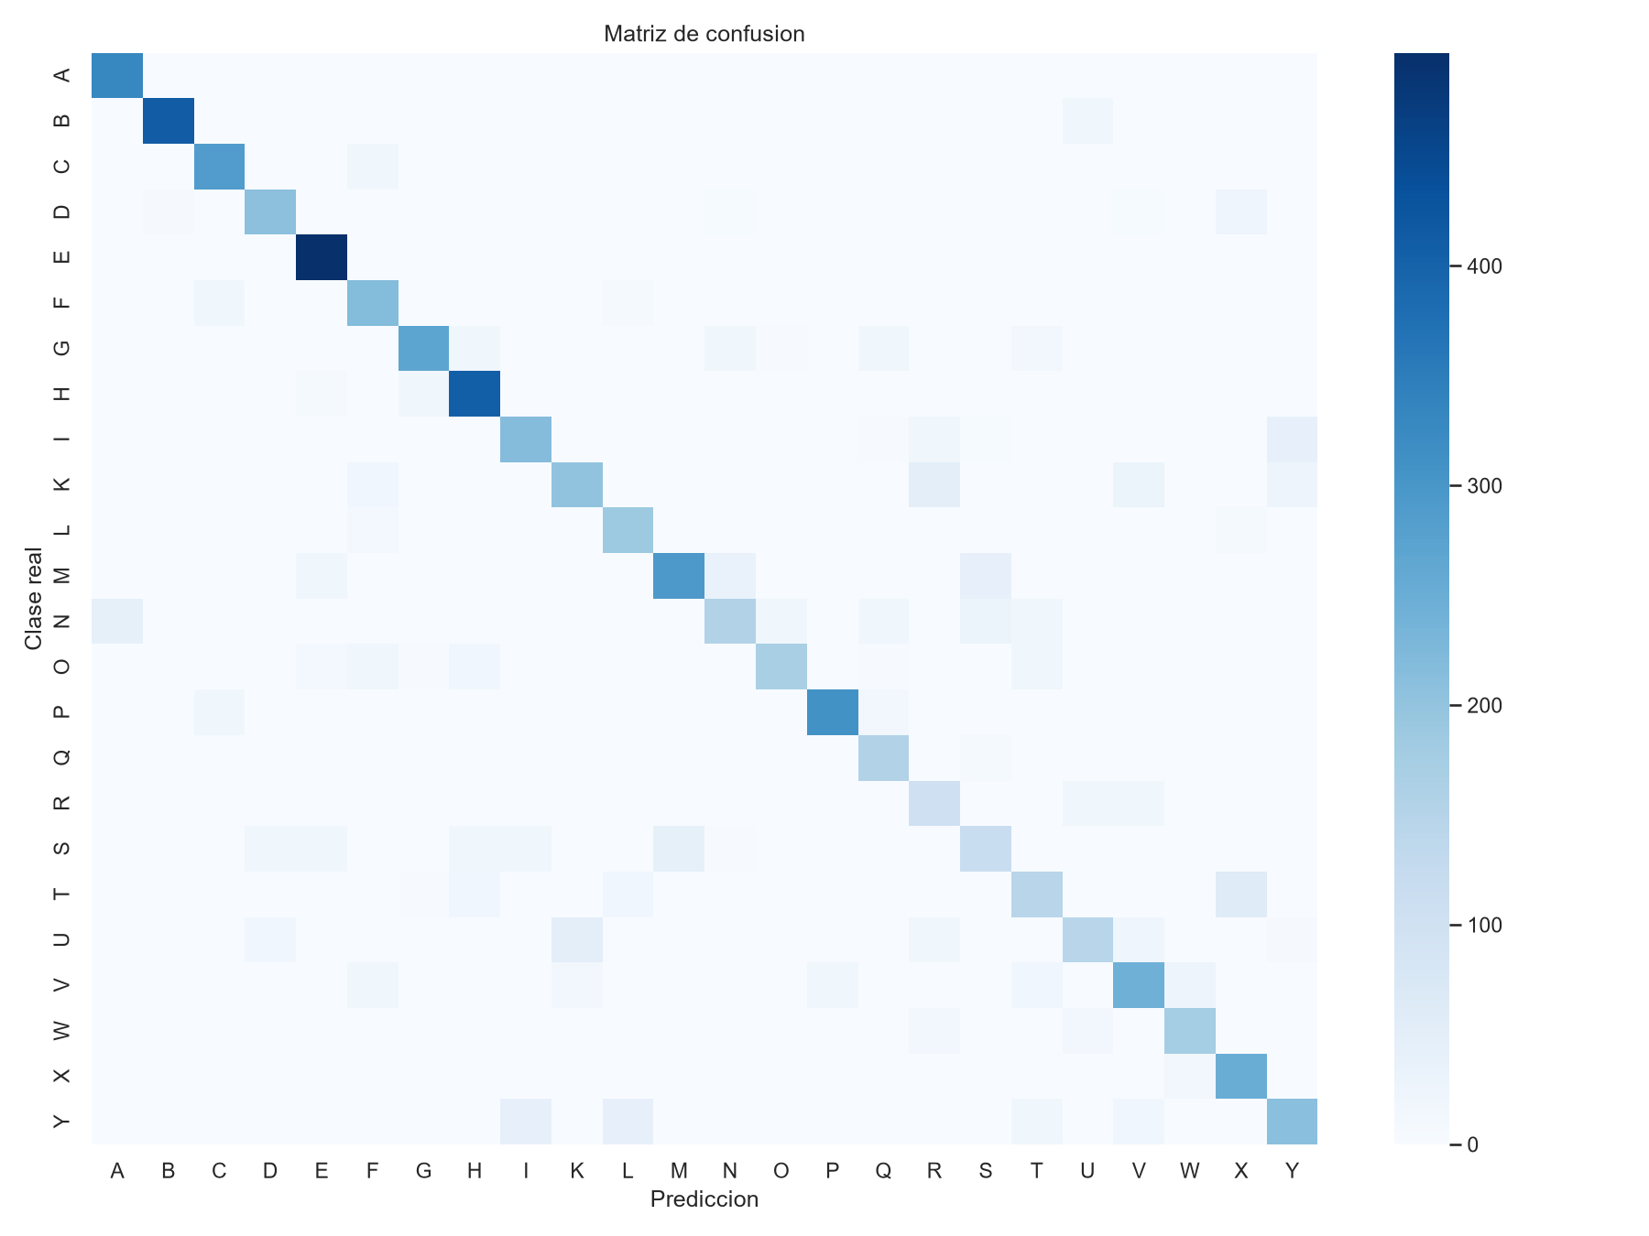
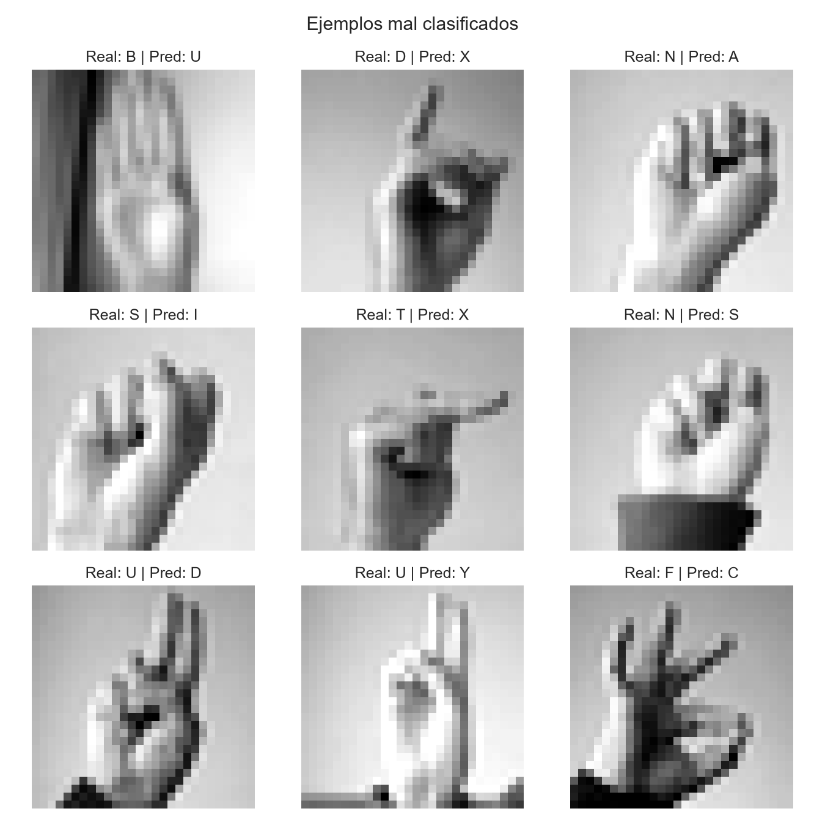
Errores y diferencias entre letras
F1 más bajo: S 0,52, R 0,58 y T 0,59.
La postura y el fondo son posibles explicaciones que requieren comprobarse.
9 / 10
Notes:
Jason. Tiempo sugerido: 70 segundos.
La diagonal de la matriz representa aciertos; fuera de ella aparecen confusiones. Los ejemplos mencionados existen en la figura, pero no deben presentarse como las confusiones más frecuentes sin contarlas. Algunas posturas o fondos podrían influir; son hipótesis, no causas demostradas. B tiene F1 cercano a 0,97, lo que muestra que el rendimiento no es uniforme entre letras.
Fuentes:
https://github.com/gonzalocastillo1483-art/sign-language-mnist-mlp/blob/389909513ca2c3d29162d832fbbe74b70308a271/reports/jenaro_integracion_classification_report.txt
https://github.com/gonzalocastillo1483-art/sign-language-mnist-mlp/blob/389909513ca2c3d29162d832fbbe74b70308a271/images/jenaro_integracion_confusion_matrix.png
https://github.com/gonzalocastillo1483-art/sign-language-mnist-mlp/blob/389909513ca2c3d29162d832fbbe74b70308a271/images/jenaro_integracion_incorrect_examples.png

Slide 10
Conclusiones y siguiente experimento
El MLP aprende a clasificar letras
El rendimiento cambia entre clases y alcanza 79,71% de accuracy en test.
La generalización tiene límites
El 100% de validación no garantiza el mismo resultado con otras imágenes.
Un cambio a la vez
Comparar épocas o learning rate, registrar resultados y evaluar por separado.
10 / 10
Notes:
Jason. Tiempo sugerido: 50 segundos.
El trabajo permite explicar datos, arquitectura, pérdida, optimización y evaluación, que son contenidos de clases. No podemos afirmar que esté listo para reconocer señas en situaciones reales. Como siguiente experimento, podríamos variar épocas o learning rate con el mismo protocolo, registrar resultados y reservar una evaluación independiente para la decisión final. Más complejidad no garantiza mejores resultados fuera del entrenamiento.
Fuentes:
https://github.com/gonzalocastillo1483-art/sign-language-mnist-mlp/blob/389909513ca2c3d29162d832fbbe74b70308a271/reports/jenaro_integracion_test.json
https://github.com/gonzalocastillo1483-art/sign-language-mnist-mlp/blob/389909513ca2c3d29162d832fbbe74b70308a271/notebooks/02_sign_language_mnist_mlp_jenaro.ipynb

